Slide 1
Der menschliche Körper
PhDr.Taťána Tonová

Slide 2
ANOTACE
Kód DUMu: VY_32_INOVACE_3.NJ.7
Číslo projektu: CZ.1.07/1.5.00/34.0114
Vytvořeno: duben, květen 2013
Ročník: 4. ročník – víceleté gymnázium, 2. ročník – čtyřleté gymnázium (RVP-G)
Anotace:
Vzdělávací oblast | Jazyk a jazyková komunikace
Vzdělávací obor | Německý jazyk
Tematický okruh | Člověk a jeho svět
Materiál slouží k základnímu seznámení žáků s pojmenováním částí lidského těla v němčině., stručně jsou zmíněny i některé nemoci. Materiál se může využít kdykoliv v průběhu hodiny. Pomůcky: interaktivní tabule, učebnice.

Slide 3
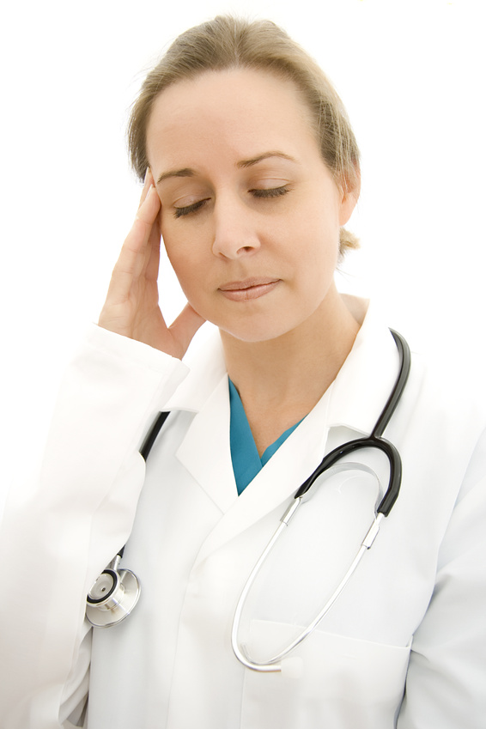
Die Hauptteile des Körpers
der Kopf
der Rücken

Slide 4
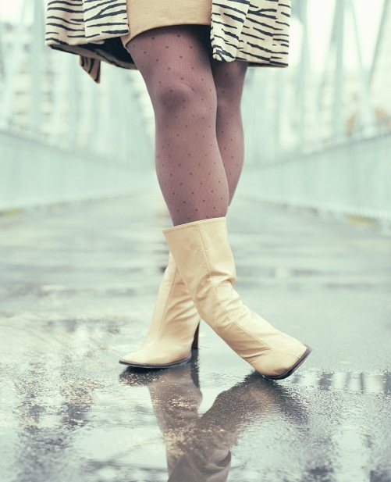
Die Gliedmaβen
der Arm die Hand
hat 5 Finger
das Bein
das Knie
der Fuβ hat 5 Zehen

Slide 5
Der Kopf
Der Kopf ist für jeden Menschen sehr wichtig. Im Kopf haben das Gehirn (zum Denken), die Augen dienen zum Sehen und durch den Mund essen wir. Die Ohren haben wir zum Hören.
Was ist auf den Bildern ?

Slide 6
Andere Körperteile
Ordnet die richtigen tschechischen Übersetzungen zu:
der Bauch hruď
der Hals rameno
die Haare obličej
die Schulter břicho
das Gesicht krk
die Brust vlasy

Slide 7
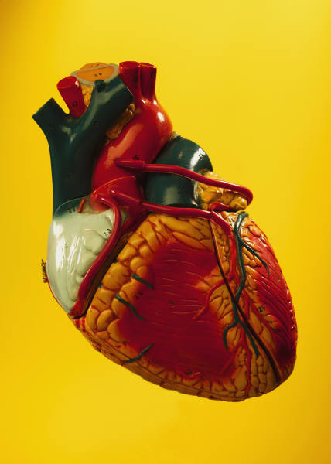
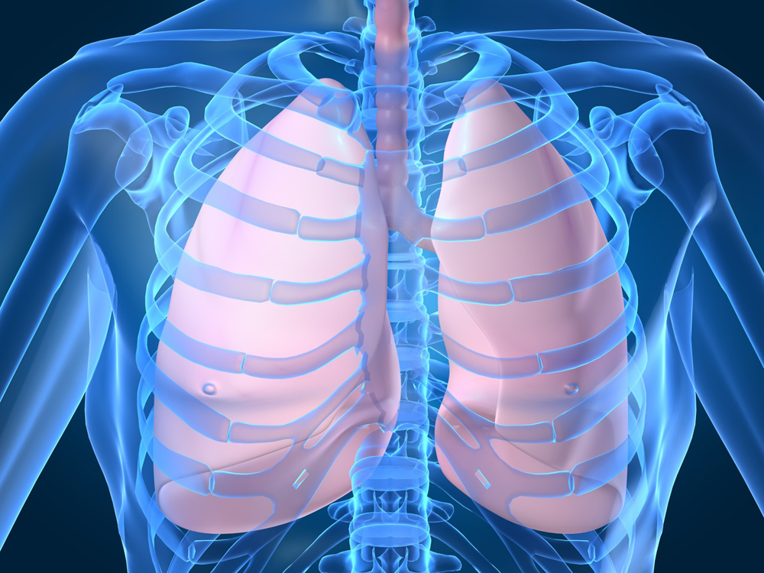
Einige innere Organe
das Herz
die Lunge

Slide 8
Einige innere Organe
der Magen
der Darm
die Niere

Slide 9
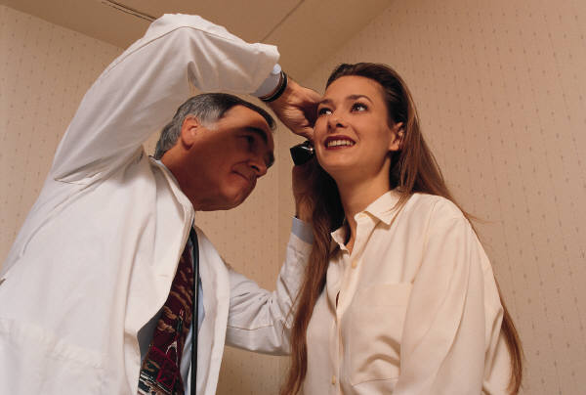
Was macht man, wenn etwas wehtut?
Wenn man sich nicht gut fühlt, soll man im Bett bleiben oder zum Arzt gehen.
Der Arzt untersucht den Patienten und die Krankenschwester hilft ihm dabei.
Manchmal bekommen wir ein
Rezept, mit dem wir in die
Apotheke gehen.
Wenn man verletzt oder
schwerkrank ist, muss man
sogar ins Krankenhaus gehen.

Slide 10
Verschiedene Krankheiten
Kinderkrankheiten : Masern (spalničky), Röteln (zarděnky),
Windpocken (plané neštovice),
Ziegenpeter (příušnice)
Gewöhnliche Krankheiten : Husten, Schnupfen, Grippe,
Angina, Durchfall
Zivilisationskrankheiten: Kopfschmerzen, Schlafstörungen,
Zuckerkrankheit (Diabetes),
hoher Blutdruck, Krebs, AIDS,
Übergewicht/Obesität

Slide 11
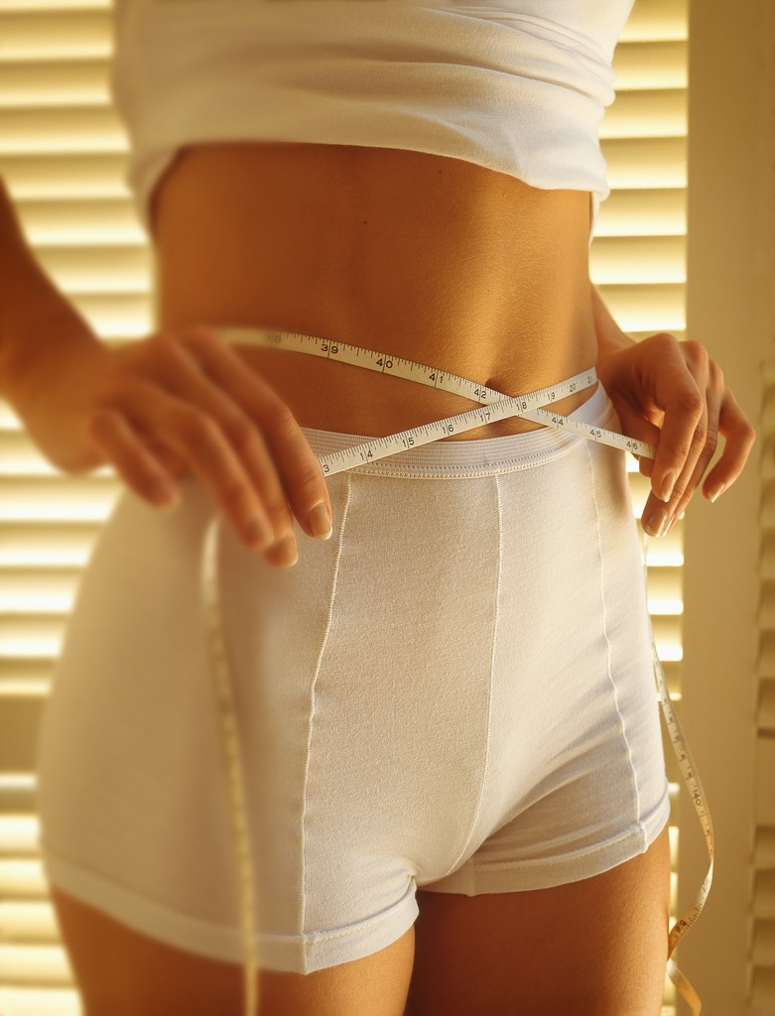
Die Figur (postava)
Leute haben verschiedene Figuren. Sie können sein :
dünn (hubený)
schlank (štíhlý)
vollschlank = ?
dick = ?

Slide 12
Schlussaufgaben
Beschreibt den menschlichen Körper.
Was tut dir weh oder hast du Schmerzen ?
Wann gehst du zu deinem Arzt ?
Wie oft soll man zum Zahnarzt gehen?
Warst du schon im Krankenhaus ?
Welche Krankheiten hast du schon durchgemacht?
Was machst du, wenn du erkältet bist?

Slide 13
Veškeré použité obrázky pocházejí z otevřené galerie Microsoft Office (Powerpoint 2010)

